Slide 1

Técnicas de
Teste de Software
Marcelo Morandini
m.morandini@usp.br
Notes:
simone

Slide 2




Teste de Software
Elemento crítico da Garantia de Qualidade de Software
    Representa a última revisão de especificação, projeto e codificação
Compromete em torno de 50% dos custos de desenvolvimento de software
Atividade essencial para ascensão ao nível 3 do Modelo CMM/SEI
Notes:
simone

Slide 3

Teste de Software
Processo de executar um programa com o objetivo de revelar a presença de defeitos; ou, falhando nesse objetivo, aumentar a confiança sobre o programa.

Slide 4

Defeitos no Processo de Desenvolvimento
A maior parte é de origem humana
São gerados na comunicação e transformação de informações
Continuam presentes nos diversos produtos de software produzidos e liberados (10 defeitos a cada 1000 linhas de código)
A maioria encontra-se em partes do código raramente executadas
SOLUÇÃO: introduzir atividades de VV&T ao longo de todo o ciclo de desenvolvimento

Slide 5

Teste de Software
  Defeito Erro Falha
    Defeito: deficiência mecânica ou algorítmica que se ativada pode levar a uma falha.
    Erro: ocorre quando o valor esperado e o valor obtido não são os mesmos.
    Falha: produção de uma saída incorreta em relação à especificação.
Notes:
simone

Slide 6

Objetivos da Atividade de Teste de Software
Revelar a presença de erros e não provar sua ausência
Um bom caso de teste é aquele que tem alta probabilidade de revelar um erro ainda não descoberto
Um teste bem-sucedido é aquele que revela um erro ainda não descoberto

Slide 7




Teste de Software
  Teste é uma análise dinâmica do produto
D
P
?
X
T
    Inexistência de erro
      Software é de alta qualidade?
      T é de baixa qualidade?

Slide 8


Teste de Software
Defeitos e erros não revelados
  Falhas se manifestam durante a utilização pelos usuários
  Erros devem ser corrigidos durante a manutenção
Alto custo

Slide 9

Teste de Software
Falhas graves
  Modificação do projeto
  Qualidade e confiabilidade suspeitas
  Novos testes
Erros de fácil correção
  Funções aparentemente funcionam bem
  Qualidade e confiabilidade aceitáveis
  Testes inadequados para revelar a presença de erros graves

Slide 10

Etapas do Teste de Software
  Planejamento
  Construção dos casos de teste
  Execução do programa com os casos de teste
  Análise de resultados

Slide 11

Projeto de Casos de Teste
Caso de teste
  Especificação de uma entrada para o programa e a correspondente saída esperada
    Entrada para o programa: conjunto de dados necessários para uma execução do programa
    Saída esperada: resultado de uma execução do programa (um oráculo é esperado)

Slide 12

Projeto de Casos de Teste
Projeto de Casos de Teste:
  O projeto de casos de teste pode ser tão difícil quanto o projeto do próprio produto a ser testado
  Poucos programadores/analistas gostam de teste e, menos ainda, do projeto de casos de teste
  É um dos melhores mecanismos para a prevenção de defeitos
  É tão eficaz em identificar erros quanto a execução dos casos de teste projetados

Slide 13
Exemplo:
“O programa lê três valores inteiros que representam os lados de um triângulo. A partir dos valores, o programa informa se os lados formam um triângulo isósceles, escaleno ou eqüilátero”
  Condição: a soma de 2 lados tem que se maior que o 3º lado
  Especifique um conjunto de casos de teste adequado para testar este programa

Slide 14
Exemplo: Avaliação
Existe c.t. para triângulo escaleno válido?
Existe c.t. para triângulo isósceles válido?
Existe c.t. para triângulo eqüilátero válido?
Existem pelo menos 3 c.t. para isósceles válido contendo a permutação dos mesmos valores?
Existe c.t. com um valor zero?
Existe c.t. com um valor negativo?
Existe c.t. em que a soma de 2 lados é igual ao terceiro lado?
Para o item 7, tem um c.t. para cada permutação de valores?
Existe c.t. em que a soma de 2 lados é menor que o terceiro lado?
Para o item 9, tem um c.t. para cada permutação de valores?

Slide 15
Exemplo: Avaliação
Existe c.t. para os 3 valores iguais a zero?
Existe c.t. com valores não inteiros?
Existe c.t. com número de valores errados, por exemplo, 2 valores ao invés de 3?
Para cada c.t. você especificou a saída esperada para a entrada projetada?
Questões baseadas em erros encontrados em implementações deste programa!!!

Slide 16
Projeto de Casos de Teste
Técnicas de Projeto de Casos de Teste
  Maneira sistemática e planejada para conduzir os testes
  Conjunto de Casos de Teste T
    Características desejáveis:
    i) deve ser finito
    ii) o custo de aplicação deve ser razoável

Slide 17
Projeto de Casos de Teste
Critério de Seleção de Casos de Teste
  Procedimento para escolher casos de teste para o teste de P
Critério de Adequação
  Predicado para avaliar T no teste de P
  T é C-adequado ⇔ todo elemento requerido por C é exercitado por pelo menos por um t, t ∈ T

Slide 18
Técnicas e Critérios de Teste
As técnicas e critérios de teste indicam:
  como testar
  quando parar os testes
  como selecionar casos de teste
Técnica Funcional
Técnica Estrutural
Técnica Baseada em Erros

Slide 19

Técnica Funcional
Técnica Funcional (Caixa Preta)
  Baseia-se na especificação do software para derivar os requisitos de teste
  Aborda o software de um ponto de vista macroscópico
  Envolve dois passos principais:
    Identificar as funções que o software deve realizar (especificação dos requisitos)
    Criar casos de teste capazes de checar se essas funções estão sendo executadas corretamente

Slide 20
Técnica Funcional
O teste de caixa preta procura descobrir erros nas seguintes categorias:
  funções incorretas ou ausentes
  erros de interface
  erros nas estruturas de dados ou no acesso a bancos de dados externos
  erros de desempenho
  erros de inicialização e término

Slide 21
Técnica Funcional
Problema com a Técnica Funcional:
  Dificuldade em quantificar a atividade de teste
  Não se pode garantir que partes essenciais ou críticas do software foram executadas
Critérios da Técnica Funcional
  Particionamento em Classes de Equivalência
  Análise do Valor Limite
  Grafo de Causa-Efeito

Slide 22
Técnica Funcional
Critério Particionamento em Classes de Equivalência
  Divide o domínio de entrada do programa em classes de dados (classes de equivalências)
    Os dados de teste são derivados a partir das classes de equivalência

Slide 23
Critério Particionamento em Classes de Equivalência
Passos para aplicação do critério:
  Identificar classes de equivalência
    Condições de entrada
    Classes válidas e inválidas
  Definir os casos de teste
    Enumeram-se as classes de equivalência
    Casos de teste para as classes válidas
    Casos de teste para as classes inválidas

Slide 24
Exemplo: Programa Identifier
“O programa deve determinar se um identificador é válido ou não em Silly Pascal (uma variante do Pascal). Um identificador válido deve começar com uma letra e conter apenas letras ou dígitos. Além disso, deve ter no mínimo 1 caracter e no máximo 6 caracteres de comprimento.”
Exemplo de Identificadores:
abc12 (válido);
cont*1 (inválido);
1soma (inválido);
a123456 (inválido);

Slide 25
Critério Particionamento em Classes de Equivalência
  Classes de Equivalência
Condições de Entrada
Classes Válidas
Classes Inválidas
1 ≤ t ≤ 6
(1)
t > 6
(2)
Tamanho t do identificador
Sim
(3)
Não
(4)
Primeiro caractere c é uma letra
Sim
(5)
Não
(6)
Só contém caracteres válidos
  T₀ = {(a1,Válido), (2B3, Inválido),(Z-12, Inválido),
  (A1b2C3d, Inválido)}
  Exemplo de Conjunto de Casos de Teste:

Slide 26
Técnica Estrutural
Técnica Estrutural (Caixa Branca)
  Deriva os requisitos de teste baseado no conhecimento da estrutura interna do programa (implementação)
  A maioria dos critérios dessa técnica utiliza uma representação de programa conhecida como grafo de programa (grafo de fluxo de controle)

Slide 27
Técnica Estrutural
Usando os critérios de teste estruturais é possível derivar casos de teste que:
  executem pelo menos uma vez todos os caminhos independentes dos módulos
  exercitem todas as decisões lógicas para valores falsos e verdadeiros
  executem todos os laços em suas fronteiras e dentro dos limites operacionais
  executem as estruturas de dados internas para garantir sua validade

Slide 28
Implementação em C do Programa Identifier.c
/* 01 */ {
/* 01 */ char achar;
/* 01 */ int length, valid_id;
/* 01 */ length = 0;
/* 01 */ printf ("Digite um possível identificador\n");
/* 01 */ printf ("seguido por <ENTER>: ");
/* 01 */ achar = fgetc (stdin);
/* 01 */ valid_id = valid_starter (achar);
/* 01 */ if (valid_id)
/* 02 */ length = 1;
/* 03 */ achar = fgetc (stdin);
/* 04 */ while (achar != '\n')
/* 05 */ {
/* 05 */ if (!(valid_follower (achar)))
/* 06 */ valid_id = 0;
/* 07 */ length++;
/* 07 */ achar = fgetc (stdin);
/* 07 */ }
/* 08 */ if (valid_id && (length >= 1) && (length < 6) )
/* 09 */ printf ("Valido\n");
/* 10 */ else
/* 10 */ printf ("Invalido\n");
/* 11 */ }

Slide 29
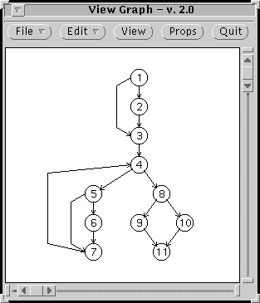
Grafo de Fluxo de Controle
  Grafo de Programa
    Nós;
    Arcos;
    Fluxo de controle:
      Caminho simples (1,2,3,4,5,6,7)
      Caminho completo (1,2,3,4,5,7,4,8,9,11)
      Caminho livre de laço (2,3,4,5,6,7)
    Problema: Caminhos não executáveis
Grafo de Programa do identifier
Gerado pela View-Graph

Slide 30
Programa Identifier.c
/* 01 */ {
/* 01 */ char achar;
/* 01 */ int length, valid_id;
/* 01 */ length = 0;
/* 01 */ printf (“Identificador: “);
/* 01 */ achar = fgetc (stdin);
/* 01 */ valid_id = valid_s(achar);
/* 01 */ if (valid_id)
/* 02 */ length = 1;
/* 03 */ achar = fgetc (stdin);
/* 04 */ while (achar != '\n')
/* 05 */ {
/* 05 */ if (!(valid_f(achar)))
/* 06 */ valid_id = 0;
/* 07 */ length++;
/* 07 */ achar = fgetc (stdin);
/* 07 */ }
/* 08 */ if (valid_id && (length >= 1) && (length < 6) )
/* 09 */ printf (“Valido\n“);
/* 10 */ else
/* 10 */ printf (“Invalido\n“);
/* 11 */ }
Caminho
Não-Executável

Slide 31
Técnica Estrutural
Critérios da Técnica Estrutural
  Baseados em Fluxo de Controle
    Todos-Nós, Todas-Arestas e Todos-Caminhos
  Baseados em Fluxo de Dados
    Critérios de Rapps & Weyuker
      Todas-Defs, Todos-Usos, Todos-P-Usos e outros
    Critérios Potenciais-Usos (Maldonado)
      Todos-Potenciais-Usos, Todos-Potenciais-Usos/DU e outros
  Baseados na Complexidade
    Critério de McCabe

Slide 32
Critérios Estruturais
  Critérios de Fluxo de Controle
    Todos-Nós:
    1,2,3,4,5,6,7,8,9,10,11
    Todos-Arcos:
      arcos primitivos:
    <1,2>,<1,3>,<5,6>,<5,7>,
    <8,9>,<8,10>
    Todos-Caminhos.
Grafo de Programa do identifier
Gerado pela View-Graph

Slide 33
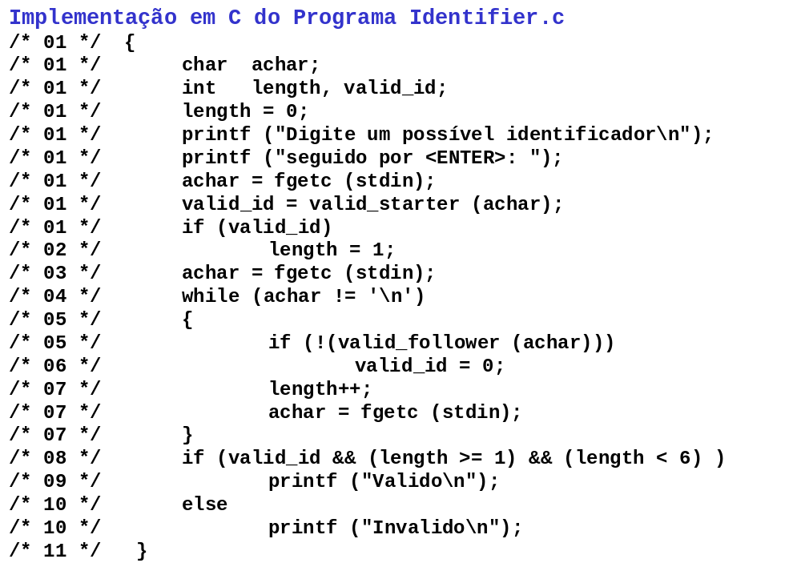
?
OK!
  Conjunto T₀ Todos-Nós Todos-Arcos primitivos
  (a1,Válido) 1, 2, 3, 4, 5, 7, 8, 9, 11 (1,2), (5,7), (8,9)
  (2B3, Inválido) 1, 3, 4, 5, 7, 8, 10, 11 (1,3), (5,7), (8,10)
  (Z-12, Inválido) 1, 2, 3, 4, 5, 6, 7, 8, 10, 11 (1,2), (5,6), (5,7), (8,10)
  (A1b2C3d, Inválido) 1,2, 3, 4, 5, 7, 8, 10, 11 (1,2), (5,7), (8,10)
  Com o conjunto T₀ (abaixo) é possível executar Todos-Nós e Todos-Arcos primitivos do programa Identifier?
  T₀ = {(a1,Válido), (2B3, Inválido), (Z-12, Inválido), (A1b2C3d, Inválido)}
  arcos primitivos: <1,2>,<1,3>,<5,6>,<5,7>, <8,9>,<8,10>

Slide 34
Técnicas Baseada em Erros
Técnica Baseada em Erros
  Requisitos de teste são derivados a partir dos erros mais freqüentes cometidos durante o processo de desenvolvimento do software
Critérios da Técnica Baseada em Erros
  Semeadura de Erros
  Critérios de Mutação
    Análise de Mutantes (teste de unidade)
    Mutação de Interface (teste de integração)
    Análise de Mutantes (teste de especificações)

Slide 35
Teste de Mutação
P
P*(T)
Operadores
de mutação
Análise de Mutantes
T
M₁
Mortos
Vivos
Equivalentes
M₂
M₃
M₄
M_{i}*(T)
P
M₆
...
M₅
Notes:
simone

Slide 36
Teste de Mutação
Hipótese do Programador Competente
Hipótese do Efeito de Acoplamento
Programas desenvolvidos por programadores
experientes estão corretos ou muito próximos do correto.
Casos de teste capazes de revelar erros simples são tão sensíveis que, implicitamente, também são capazes de revelar erros mais complexos.

Slide 37
Teste de Mutação
  Passos Básicos
  1- Geração de Mutantes
Aplicação de Operadores de Mutação
      Abrangente
        Capaz de modelar a maior parte dos erros
      Pequena cardinalidade (número de mutantes)
        Custo de aplicação do critério
        Quanto maior o número de operadores utilizados, maior o número de mutantes gerados

Slide 38
Teste de Mutação
Exemplo de Operadores de Mutação: (Linguagem C)
  SSDL:
  ORRN:
  VTWD:
  Ccsr:
  SWDD:
  SMTC:
  OLBN:
  Cccr:
  VDTR:
  Retira um comando de cada vez do programa.
  Troca operador relacional por operador relacional.
  Troca referência escalar pelo sucessor e predecessor.
  Troca referências escalares por constantes.
  Troca o comando while por do-while.
  Interrompe a execução do laço após duas execuções.
  Troca operador lógico por operador bitwise.
  Troca constante por constante.
  Requer valor negativo, positivo e zero para cada referência escalar

Slide 39
Teste de Mutação
  Mutantes do Programa Identifier
/* 08 */ if (valid_id & (length >= 1) && (length < 6) )
/* 09 */ printf ("Valido\n");
/* 10 */ else
/* 10 */ printf ("Invalido\n");
Mutante equivalente
/* 08 */ if (valid_id && (length >= 1) && (length <= 6) )
/* 09 */ printf ("Valido\n");
/* 10 */ else
/* 10 */ printf ("Invalido\n");
Mutante não equivalente
(error-revealing)

Slide 40
Teste de Mutação
    2 - Execução do Programa com T
    3 - Execução dos Mutantes com T
      Determinar mutantes mortos
    4 - Análise dos Mutantes
      Determinar mutantes equivalentes
      Inclusão de novos casos de teste em T
      Medida de cobertura: escore de mutação
Escore de mutação = # mutantes mortos
# mutantes não equivalentes gerados

Slide 41
Teste de Mutação
Mutantes Vivos
Mutante Gerado pelo Operador ORRN
if (valid_id && (length >= 1) && (length <= 6) )
printf ("Valido\n");
else
printf ("Invalido\n");
t = (ABCDEF, Válido)}
Saída obtida = Inválido

Slide 42
Identifier.c (função main)
Versão Corrigida
/* 01 */ {
/* 01 */ char achar;
/* 01 */ int length, valid_id;
/* 01 */ length = 0;
/* 01 */ printf ("Digite um possível identificador\n");
/* 01 */ printf ("seguido por <ENTER>: ");
/* 01 */ achar = fgetc (stdin);
/* 01 */ valid_id = valid_s(achar);
/* 01 */ if (valid_id)
/* 02 */ length = 1;
/* 03 */ achar = fgetc (stdin);
/* 04 */ while (achar != '\n')
/* 05 */ {
/* 05 */ if (!(valid_f(achar)))
/* 06 */ valid_id = 0;
/* 07 */ length++;
/* 07 */ achar = fgetc (stdin);
/* 07 */ }
/* 08 */ if (valid_id && (length >= 1) && (length <= 6) )
/* 09 */ printf ("Valido\n");
/* 10 */ else
/* 10 */ printf ("Invalido\n");
/* 11 */ }

Slide 43
Teste de Mutação
Bastante eficaz na detecção de erros
Alto custo de aplicação
  Grande número de mutantes gerados e que precisam ser executados
  Equivalência dos mutantes
Critérios de Mutação Alternativos
  Mutação Aleatória
  Mutação Restrita
  Mutação Seletiva
Notes:
simone

Slide 44




Ferramentas de Teste de Software
Apoio para aplicação de critérios de teste
Visam a reduzir as falhas produzidas pela intervenção humana
    Aumento da qualidade e produtividade da atividade de teste
    Aumento da confiabilidade do software
  Facilitam a condução de estudos empíricos

Slide 45
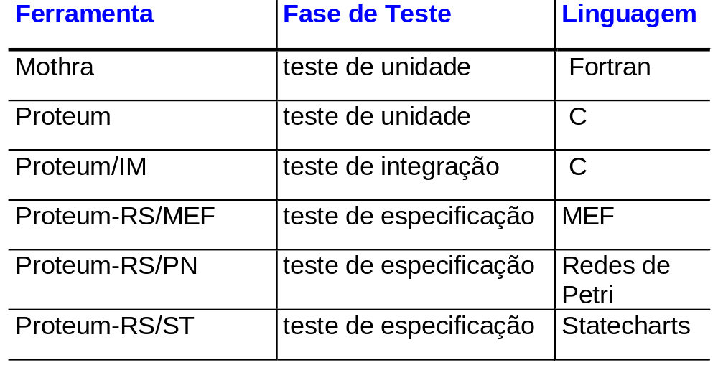
Ferramentas: Teste de Mutação

Slide 46
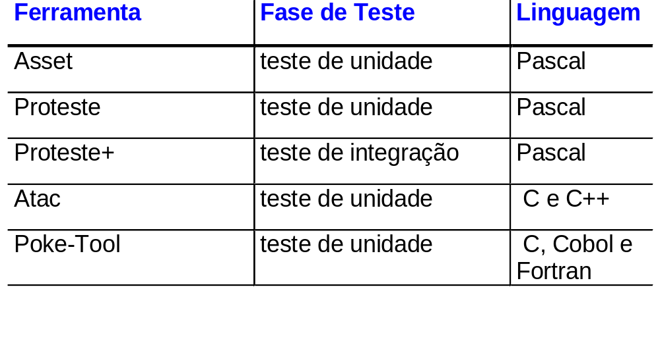
Ferramentas: Teste Estrutural

Slide 47
Estratégias de Teste de Software
Engenharia de sistema
Requisitos
S
Projeto
R
D
Código
C
Teste de unidade
U
I
Teste de integração
V
Teste de validação
ST
Teste de sistema

Slide 48
Fases de Teste de Software
Teste de Unidade
  Identificar erros de lógica e de implementação em cada módulo do software, separadamente
Teste de Integração
  Identificar erros associados às interfaces entre os módulos do software
Teste de Validação
  Verificar se os requisitos estabelecidos na análise de requisitos são atendidos pelo software
  Garantir que o software atende a todas as exigências funcionais, comportamentais e de desempenho
Teste de Sistema
  Verificar se os elementos do sistema combinam-se adequadamente e se a função/desempenho global do sistema é conseguida

Slide 49
Limitações da Atividade de Teste
Não existe um algoritmo de teste de propósito geral para provar a corretitude de um programa
Em geral, é indecidível se dois caminhos de um mesmo programa ou de diferentes programas computam a mesma função
É indecidível se existe um dado de entrada que leve à execução de um dado caminho de um programa; isto é, é indecidível se um dado caminho é executável ou não.

Slide 50
O Processo de Depuração

Slide 51
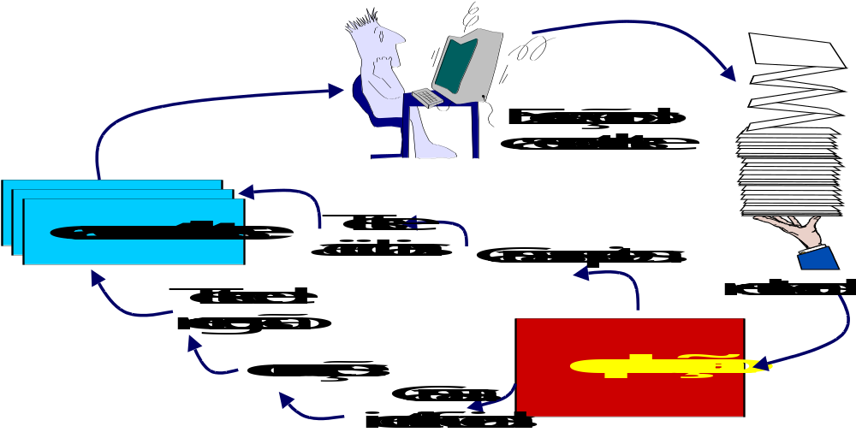
A Atividade de Depuração
Ocorre como conseqüência de um teste bem-sucedido (que encontrou um erro!)

Slide 52

A Atividade de Depuração
Pode apresentar dois resultados:
  a causa será encontrada, corrigida e removida
  a causa não será descoberta: pode-se suspeitar de uma causa, projetar um caso de teste e trabalhar interativamente para corrigir o erro

Slide 53
Características dos bugs
1. O sintoma e a causa podem ser geograficamente remotos.
2. O sintoma pode desaparecer (temporariamente) quando outro erro é corrigido.
3. O sintoma pode ser causado por não-erros (imprecisões de arredondamento).
4. O sintoma pode ser causado por um erro humano que não é facilmente rastreado.
5. O sintoma pode ser resultado de problemas de timing
6. Pode ser difícil reproduzir a condição de entrada (ex: aplicações de tempo real)
7. O sintoma pode ser intermitente (não contínuo). Ex: sistemas embutidos.
8. O sintoma pode ser devido a causas que estão distribuídas em diversas tarefas que são executadas em diversos processadores.

Slide 54


Considerações Psicológicas
A depuração é uma das partes mais frustrantes da programação
  aborrecimento por cometer erros
Elevada ansiedade e pouca disposição para aceitar a possibilidade de erros

Slide 55
Abordagens à Depuração
Objetivo: descobrir e corrigir a causa de um erro.
É atingido combinando avaliação sistemática, intuição e sorte!
Três categorias:
  Força bruta
  Backtracking
  Eliminação da causa

Slide 56
Correção do bug
A correção do bug pode introduzir outros erros
Perguntas que devem ser feitas:
  A causa do bug é reproduzida em outra parte do programa? (padrão de lógica errôneo)
  Qual “bug seguinte” poderia ser introduzido pelo reparo que estou prestes a fazer?
  O que poderíamos ter feito para eliminar este bug desde o princípio?

Slide 57

Conclusões
A atividade de teste é fundamental no processo de desenvolvimento de software
Alto custo da atividade de teste
Técnicas e critérios de teste sistematizam esta atividade
Estudos teóricos e empíricos são desenvolvidos para comparar os diversos critérios
  definição de uma estratégia incremental de aplicação
  avaliação do custo, eficácia em revelar erros e aspecto complementar
A depuração pode ser descrita como uma arte
  iniciando com uma indicação sistemática de um problema, a depuração deve rastrear a causa de um erro.

